Slide 1

NHẠC CỤ ÂM NHẠC SGU Music
XÂY DỰNG HỆ THỐNG WEBSITE
Nhóm 13
GVHD: Th.S. Từ Lãng Phiêu

Slide 2


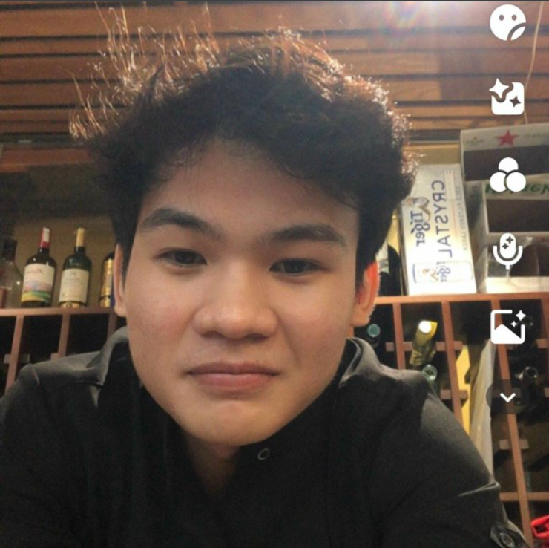

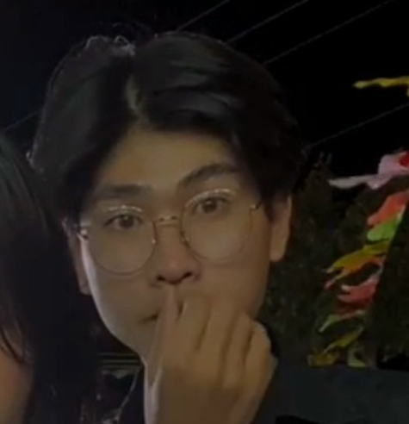
DANH SÁCH THÀNH VIÊN
Đặng Chí Bảo
(Leader)
Dương Thanh Trực
(Member)
Trần Quốc Nam
(Member)
Lữ Nhựt Duy
(Member)
Trương Tiến Anh
(Leader)

Slide 3
GIỚI THIỆU
Trong thời kì dịch bệnh Covid-19 diễn biến kéo dài và có nguy cơ tái nhiễm như hiện nay, việc mua bán tiếp xúc trực tiếp có nguy cơ lây nhiễm cao.
Do đó người dùng có xu hướng mua sắm hàng hóa qua nền tảng trực tuyến, chỉ cần một vài cú nhấp chuột hàng hóa sẽ được giao đến tận nhà.

Slide 4
GIỚI THIỆU
Đây cũng là một chiến lược kinh doanh hiệu quả, giúp tăng doanh thu và là một hình thức quảng cáo hiệu quả.
Chính vì thế, nhóm em xin trình bày kế hoạch xây dựng và phát triển một hệ thống kinh doanh nhạc cụ âm nhạc.

Slide 5
TỔNG QUAN
1. VẼ USECASE
2. SƠ ĐỒ ERD
3. LƯỢC ĐỒ DFD
4. THIẾT KẾ GIAO DIỆN
6. CHỨC NĂNG SÁNG TẠO
5. DEMO CHƯƠNG TRÌNH

Slide 6
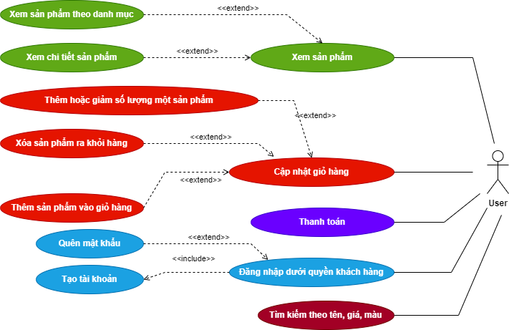
USECASE KHÁCH HÀNG

Slide 7
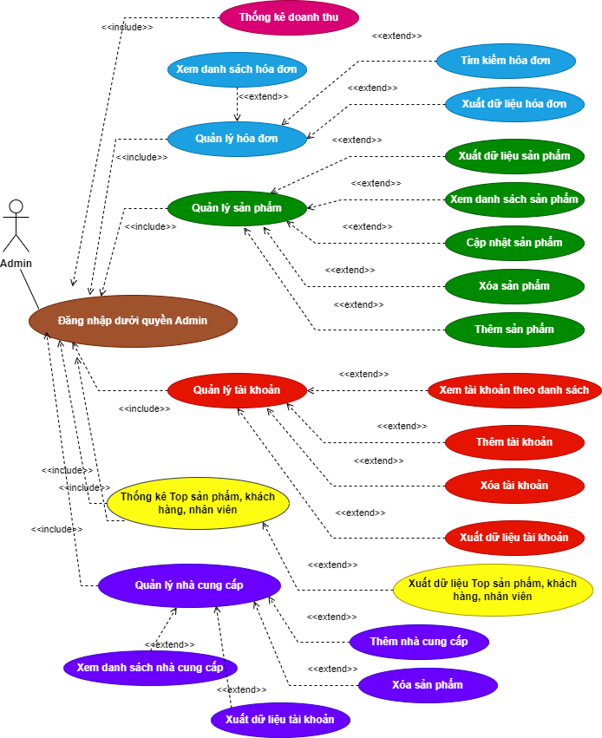
USECASE
ADMIN

Slide 8
PHÂN TÍCH USECASE
Khách hàng: Đăng nhập tài khoản khách hàng, xem sản phẩm, thao tác với giỏ hàng, tìm kiếm theo nhu cầu, thanh toán.
Admin: Đăng nhập tài khoản admin, thống kê, quản lý hóa đơn, sản phẩm, tài khoản, nhà cung cấp (bao gồm CRUD).
Ngoại trừ một số tính năng như tìm kiếm và xem sản phẩm các chức năng còn lại yêu cầu phải đăng nhập với quyền hợp lệ, tài khoản Admin bao gồm tất cả chức năng của người dung.

Slide 9
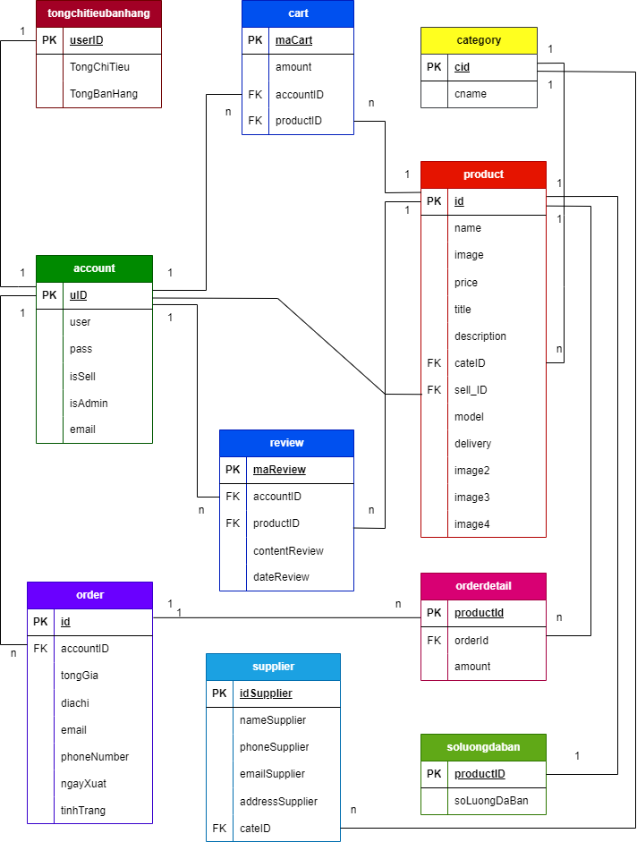
SƠ ĐỒ
ERD

Slide 10
PHÂN TÍCH ERD
Sản phẩm: bao gồm các thể loại, chứa số lượng từng mặt hàng, mỗi loại đến từ nhiều nhà cung cấp khác nhau.
Tài khoản: có nhiều hóa đơn, sẽ được thống kê.
Tài khoản và sản phẩm: là mối quan hệ n-m là trung gian chứa giỏ hàng và các bình luận.
Hóa đơn: chứa nhiều sản phẩm khác nhau (chi tiết hóa đơn)

Slide 11
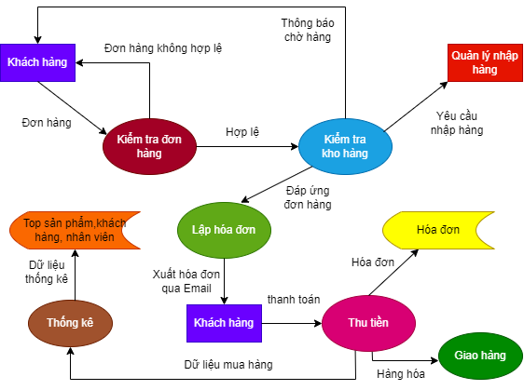
LƯỢC ĐỒ DFD THANH TOÁN

Slide 12
PHÂN TÍCH DFD
Khách hàng đặt hàng → Hợp lệ → Đủ số lượng trong kho → Lập hóa đơn cho khách hàng → Thu tiền → Lưu hóa đơn → Giao hàng → Thống kê bằng toàn dữ liệu.
Nếu một trong các bước trên không hợp lệ sẽ dừng quy trình và báo lỗi cho người dùng.

Slide 13
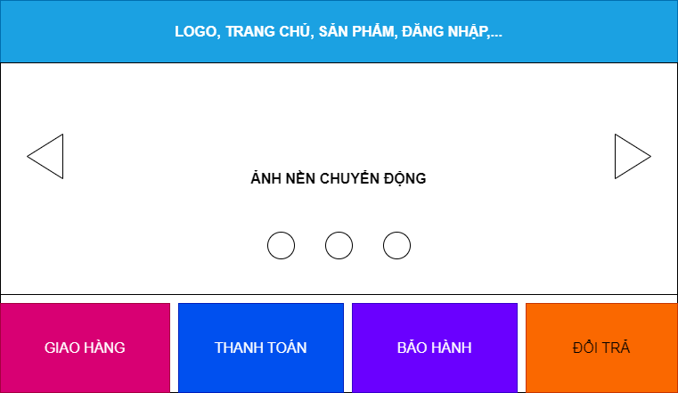
UI - TRANG CHỦ (ĐẦU)

Slide 14
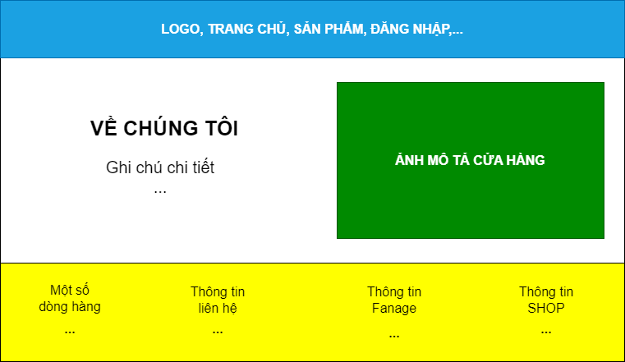
UI - TRANG CHỦ (CUỐI)

Slide 15
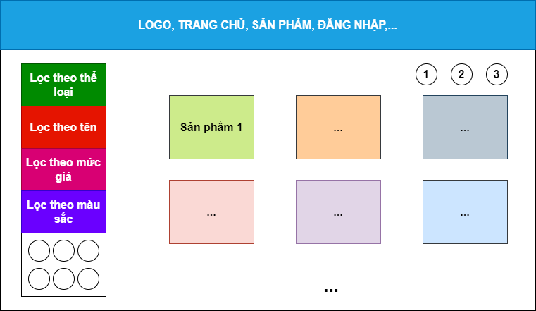
UI - TRANG SẢN PHẨM

Slide 16
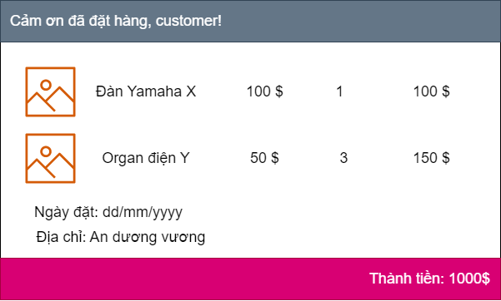
UI – Hóa đơn

Slide 17
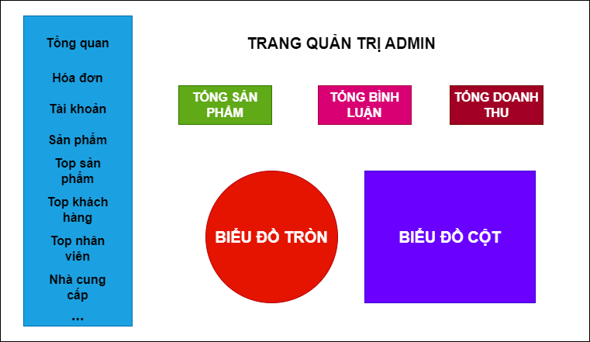
UI – TỔNG QUAN ADMIN

Slide 18
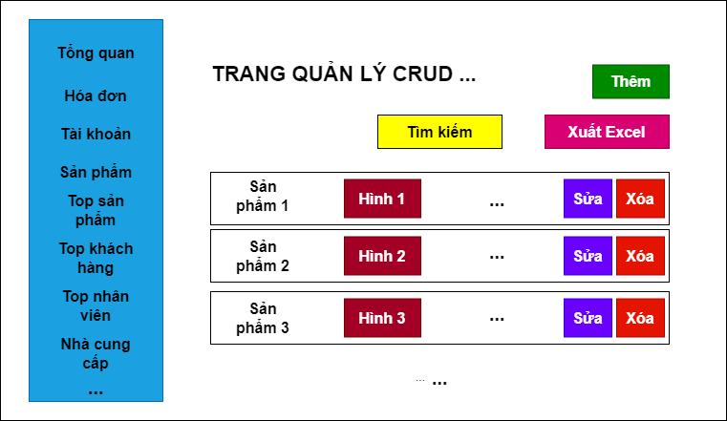
UI – CRUD CHUNG

Slide 19

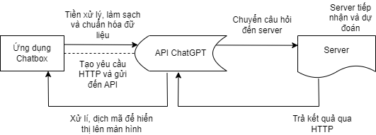
Thao tác API ChatGPT
Cơ chế hoạt động

Slide 20

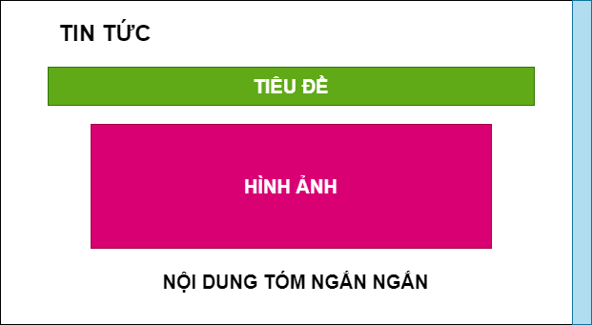
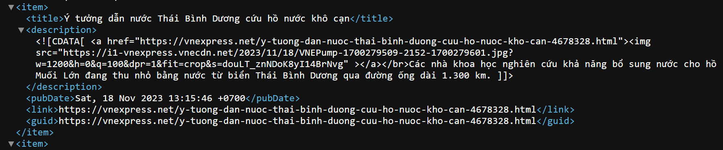
RSS NEWS

Slide 21

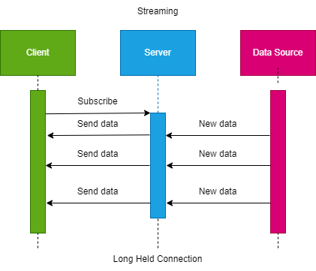
Chat Socket
Mô hình Streaming

Slide 22
TỔNG KẾT
Qua phần trên chúng ta đã đi được khái quát các bước thiết kế để mô phỏng các chức năng cũng như giao diện dựa trên yêu cầu của khách hang trong thực tế.
Sau đó, các lập trình viên dựa vào đó để viết mã cho các chức năng và thiết kế giao diện người dùng cho phù hợp đồng thời kiểm thử trước khi bàn giao sản phẩm.

Slide 23
TỔNG KẾT
Ngoài ra chúng ta còn hiểu rõ quá trình hoạt động của các công nghệ mới như thao tác với API của mô hình ngôn ngữ lớn AI.
Cách phân tích dữ liệu từ một file XML và mô hình hoạt động của ứng dụng nhắn tin mà thường ngày chúng ta hay sử dụng

Slide 24

DEMO WEBSITE

Slide 25

THANKS!
Cảm ơn thầy và các bạn đã lắng nghe bài thuyết trình.

